Slide 1
Palmen in der Wüste

Slide 2
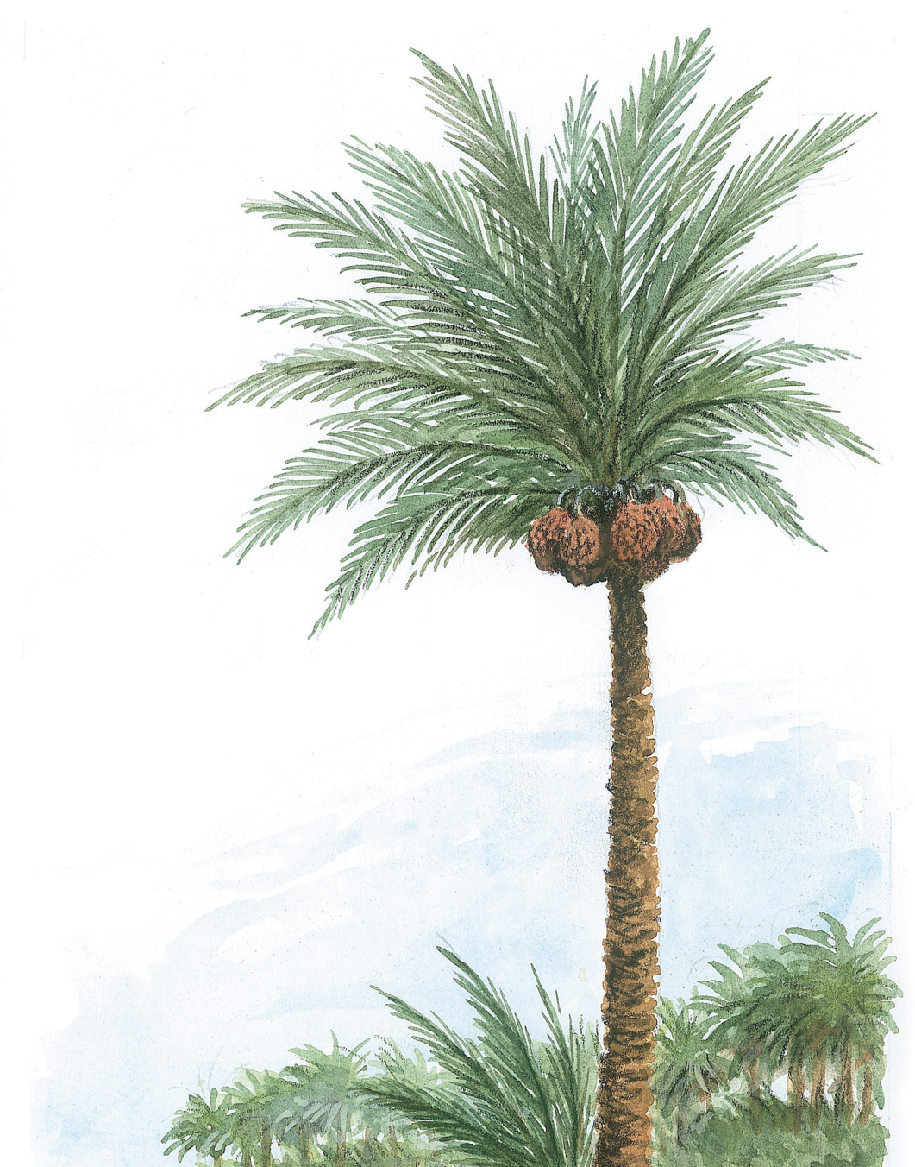
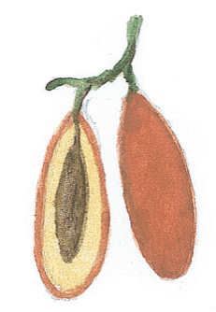
Palmen in der Wüste
Teile der Palme
Dattelfrüchte
junge Blätter
Stamm
Fruchtfleisch
Fasern
Dattelkerne
Blätter

Slide 3
Palmen in der Wüste
Nutzen der Palme
junge Blätter: Salat
Stämme: Baumaterial, Brennholz
Fruchtfleisch: Nahrungsmittel
Fasern: Schnüre, Seile
Dattelkerne: Dattelkaffee, Tierfutter
Blätter: Besen, Körbe, Matten

Slide 4
Impressum
© Österreichischer Bundesverlag Schulbuch GmbH & Co. KG, Wien 2023
Autorinnen und Autoren: Christian Fridrich, Gabriele Kulhanek-Wehlend, Carina Chreiska-Höbinger, Jasmin Sonnleitner, Christoph Steinhart
Illustration: Thomas Przygodda, Langenhagen
Gestaltung: Carina Sattlberger
Alle Rechte vorbehalten.
www.oebv.at
Das Werk und seine Teile sind urheberrechtlich geschützt. Der Verlag gewährt das Recht des Downloads und des Einsatzes im Unterricht. Das Herauslösen, Kopieren und Bearbeiten von Daten jeder Art ist untersagt. Das Ausdrucken und Anfertigen von Kopien ist ausschließlich für den eigenen Unterrichts-gebrauch gestattet. Urhebervermerke, Seriennummern sowie sonstige der Programmidentifikation dienende Merkmale dürfen nicht entfernt oder geändert werden. Weder das Werk noch seine Teile dürfen in ein Netzwerk gestellt oder über das Internet weiter verbreitet oder veräußert werden.
Jede Nutzung in anderen als den genannten Fällen bedarf der vorherigen schriftlichen Einwilligung des Verlages.
Hinweise zum Einsatz
Das Tafelbild bezieht sich auf das Thema „Menschen in der Wüste“ auf den Seiten 32 und 33 im Schulbuch unterwegs 1.
Es kann als Einstieg dienen.
Wir wünschen Ihnen einen erfolgreichen Unterricht!

